Slide 1

COLEGIO O´FARRILL S.C.
Escuela para Padres
“Estilos de crianza”
Por: Miss Denisse Lesser y Miss Laura Gallo
23 febrero 2023

Slide 2

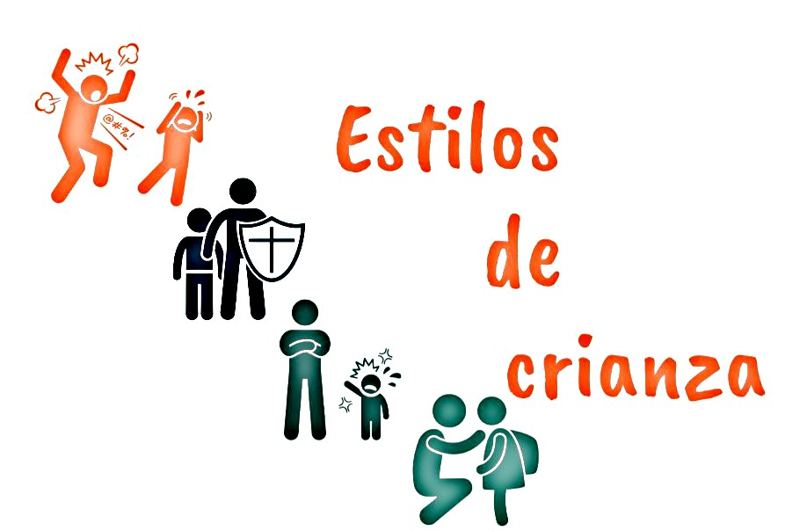


Slide 3
¿Conoces cuáles son?
Los estilos de crianza y su influencia en el comportamiento de los hijos
Doctor John Gottman define los estilos de crianza como "la manera que tienen los progenitores de reaccionar y responder a las emociones de los niños y niñas".
El estilo de crianza es un patrón de actuación que, como progenitores llevamos a cabo y recoge un conjunto de emociones, pensamientos, conductas y actitudes que los padres y madres desarrollamos en torno a la crianza de los hijos e hijas.
Nuestro estilo de crianza está inmerso en un proceso de interacción social y personal de cada una de las personas.

Slide 4

Habitualmente se establecen 4 categorías de estilos de crianza.
    Autoritario
    Permisivo
    Negligente
    Democrático
    Descubramos juntos las carácteristicas de cada uno

Slide 5
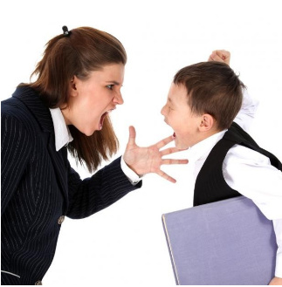
Autoritario
Los padres creen que deben tener absoluto control, ser perfectos y responsables de todo.
Tiende a imponer normas y reglas duras y rígidas
Suele ser dominante y exigir obediencia y respeto
Imponen penalizaciones o el halago y las recompensas para poder controlar.

Slide 6
Estilo de crianza autoritario
La respuesta a un comportamiento no deseado es por medio de gritos, sermones, castigos, humillaciones y represiones.
Para controlar el comportamiento del que se desea usa en algunas ocasiones el refuerzo positivo de forma que manipule lo que el niño desea y chantajea, promete recompensas materiales.
Sobreprotección: no permite que el niño experimente con sus errores y asuma responsabilidad de su comportamiento porque constantemente está guiando y diciéndole lo que tiene que hacer o no.

Slide 7
Caracteristicas de niños
Autoritario
Niños sumisos, que acatarán las normas sin cuestionarlas vengan de donde vengan.
Tendrán dificultades para tomar sus propias decisiones, porque estarán más preocupados de hacerlo bien para ti, que de hacerlo como ellos quieren.
Presentarán una baja autoestima y problemas de dependencia.
Poseerán mayor vulnerabilidad a sufrir estrés y ansiedad.

Slide 8
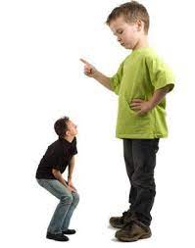
Permisivo
Los padres creen que ellos no importan: El niño es el único que tiene derechos.
Tienden a dar todo el poder o la responsabilidad.
Conceden todas sus demandas sino lo hacen se sienten culpables.
No establecen limites, ni reglas o son poco constantes, o muy flexibles.
El niño experimenta mucha libertad y ningún orden ni estructura.

Slide 9
Caracteristicas de niños
Permisivo
Sean impulsivos, dominantes y rebeldes.
Muestren poca capacidad para persistir en las tareas costosas.
No cumplan las normas ni en casa ni en el colegio. Convirtiéndose en pequeños tiranos.
Tengan una baja autoestima y una baja tolerancia a la frustración.

Slide 10
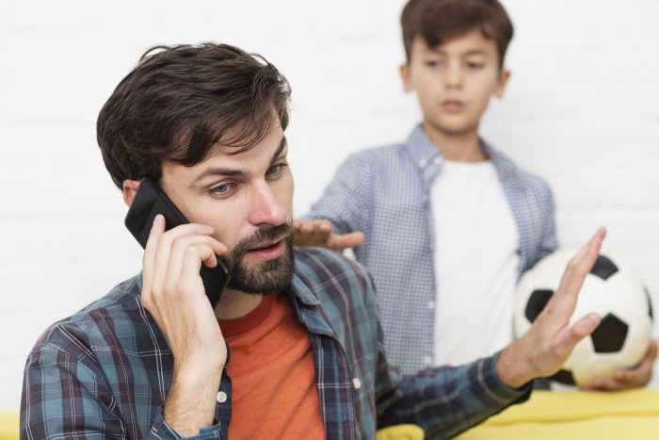
Negligente
Dedican poco tiempo a estar con ellos y descargan la responsabilidad de la educación en otras figuras como los abuelos o los profesores.
Tienden a no exigir ni dar. No son amables ni firmes.
Actúan indiferentes lo cual genera un ambiente caótico.

Slide 11
Caracteristicas de niños
Negligentes
Son impulsivos.
No respetan las normas.
Se ven involucrados en conflictos y discusiones.
Tienen una baja autoestima y poca empatía.
Presentan un bajo rendimiento académico.

Slide 12
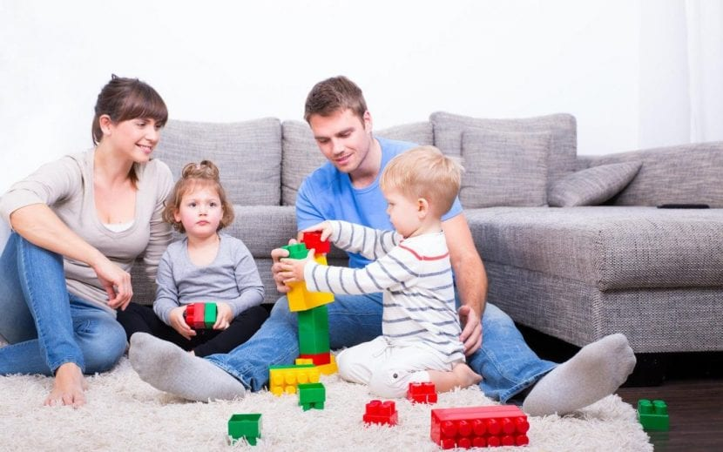
Estilo de crianza
Democrático
Los padres confían en si mismos y en las capacidades que tienen sus hijos para tomar decisiones
El liderazgo es por parte de los padres es amable y respetuoso.
Le demuestran que es una persona valiosa.
Se enfoca en las fortalezas de sus hijos dándole opciones y respetando sus ideas.
Reconoce sus logros.

Slide 13
Caracteristicas de niños
Demócraticos.
Seguridad en sí mismos.
Fortaleza en la toma de decisiones.
Persistencia para alcanzar sus metas.
Buenas capacidades para las relaciones sociales.
Valores como la empatía, el respeto y la responsabilidad.

Slide 14

Los estilos de crianza no suelen encontrarse de manera pura en ninguna familia. Esto significa que encontramos diferentes combinaciones en las que puede predominar uno o dos de los estilos, de acuerdo con las interacciones entre los integrantes de las familias, las dinámicas sociales a las que se enfrenten y la influencia de sus seres cercanos.
La invitación es a trabajar para que predomine el estilo de crianza democrático, en tanto que favorece los aprendizajes de todos los integrantes de la familia, la armonía en el hogar y el bienestar general de todos.

Slide 15
Sin embargo, hay que tener presente que los procesos de cambio son paulatinos, se desarrollan de manera mas fácil para algunos y con mayores dificultades para otros, por lo que seguir una dirección de aprendizaje siempre será beneficioso.
Reflexione sobre el estilo o estilos de crianza que se practican en su hogar y sobre el bienestar actual y futuro que pueden producir para tus hijos, hijas y, en general, para la familia. Esa será la mejor ruta para construir una mejor versión de ti mismo y de tu estilo propio de crianza.

